Slide 1

Dans quelles mesures les technologies IoT des voitures peuvent-elles être adaptées pour répondre aux besoins spécifiques de la sécurité des motos sur les routes ?
Shana LEFEVRE
M2 MIAGE ALT 2024/2025
Tutrice Enseignante : Mme ZEHRAOUI
Maître d’apprentissage : Mr LECLERCQ

Slide 2
sommaire
Présentation de l’entreprise
Mémoire

Slide 3

Présentation de l’entreprise

Slide 4


Présentation de l’entreprise: Kappa santé
Historique
Fondée en 2003 par le M. SCHÜCK et Mme TEXIER
4 rue Cléry à Paris 75002
CA en 2021 : 4 010 800 euros
130 études et 150 publications
~ 40 salariés
Notes:
()
⚫️ Date de création 2003 par Dr SCHUCK et Dr Texier
Siège sociale : Paris
⚫️ Activité de l’entreprise : Etude en épidémiologie : def après
⚫️ CA n’a cessé d’augmenter 2003: 430 000 euros -> 2021 : 4 010 800 euros
CRO : Contract Research Organization
Transition ; pour répondre à la demande
⚫️ Nb salariés, != service
Services :
Monitoring ('assurer la disponibilité ainsi que la performance) : outil informatique qui accompagne au jour le jour le suivi de l’étude, communiquer l’ensemble des indicateurs à l’extérieur (client, investigateur, comptable…), permet de la gestion de l’étude : automatiser, éviter les erreurs manuelles… rôle des ARC
Rédaction CSFD , protocole / documents, recueils :
Sélectionneurs d’investigateur ARC (en parler plus tard)
Gestion PV (+def) :
Analyse Statistique
⚫️ Apices + Kapcode

Slide 5
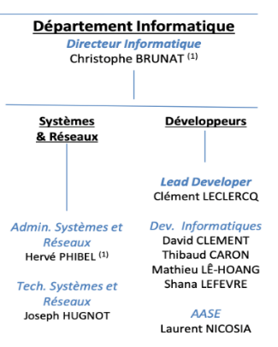
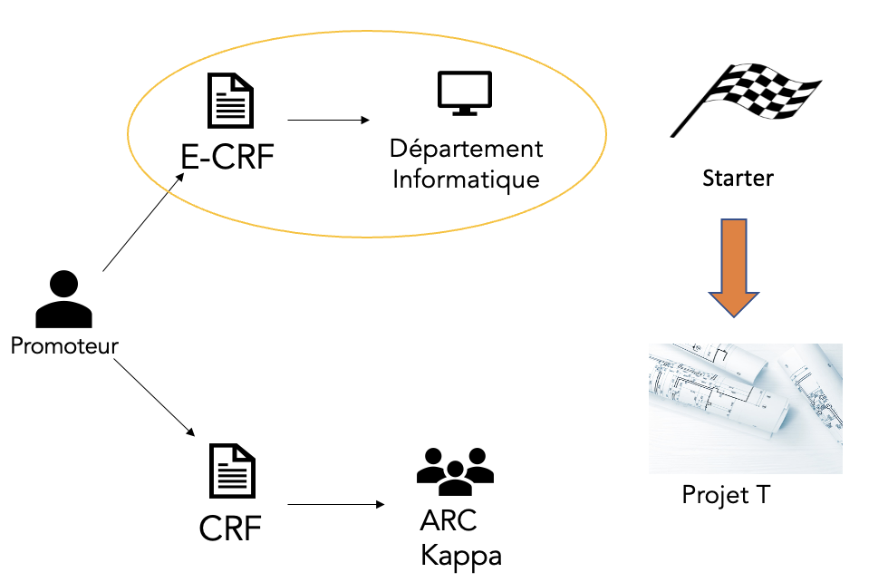
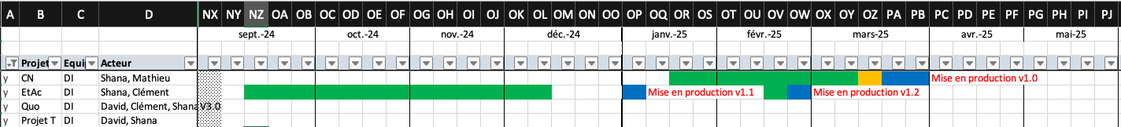
Présentation de l’entreprise: Développeur d’applications
Objectifs :
Développement et maintenance de nos outils informatisés.
Les outils:
JSF et Primefaces - JPA
Redmine
PostgreSQL
GitLab
Notes:
REDMINE : Ticketing
TomCat9 : Open source. C’est un serveur HTPP,
HyperV : Machine virtuelle qui fonctionne sous un environnement linux
MRemoteNG : utilise putty (est un émulateur de terminal pour Windows permettant la connexion à une machine distante par protocole ss). On s’en sert pour compiler et débugger
PostgreSQL : est un système de gestion de base de données relationnelle orienté objet puissant et open source
Gitlab : versionning et permet de piloter les dépots. Couplé avec Turtoise GIT
Eclipse : IDE
Framework JSF: basé sur des composants comparable à swing et swt. Requière bibliothèques servlet (Servlet est une classe Java qui permet de créer dynamiquement des données au sein d'un serveur HTTP. )
JPA (Java Persistence API): liaison avec la base
Outil maven : outil constructuib de projet (build) open source -> facilite et automatise certaine tâche de la gestion d’un projet java (ex: déploiement, tests unitaires, compilation, génération de documents…)
Composant primefaces
Composant Kappa : composant primefaces qui sont « boosté »

Slide 6
mémoire
Notes:
Présentation du plan
Introduction → État de l’art → Solution j’apporte + étude de cas + faisabilité et limite

Slide 7
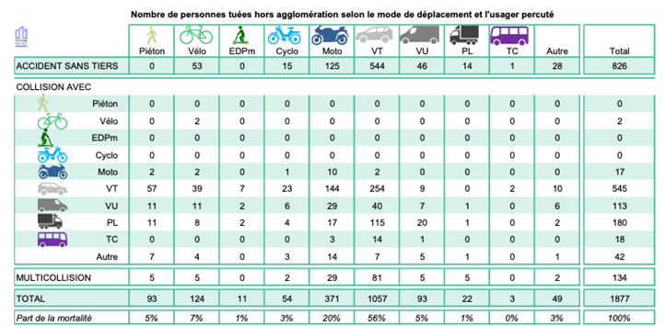
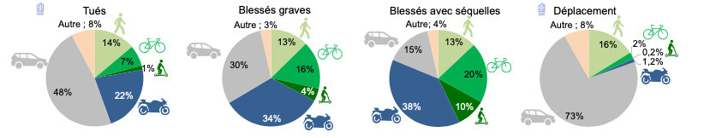
Introduction
ONISR Données relatives aux accidents corporels enregistrés par les forces de l’ordre, en France métropolitaine (mai 2024).
Notes:
Sécurité routière sur le site gouvernemental
2,3 à 2,5 millions de motards => 2% du traffic

Slide 8

introduction : Internet des objets
Réseau d’objets physiques connectés à Internet
Quelques exemples :
Caméras et capteurs
Les systèmes d’aide à la conduite (ADAS)
Notes:
Définition IOT

Slide 9
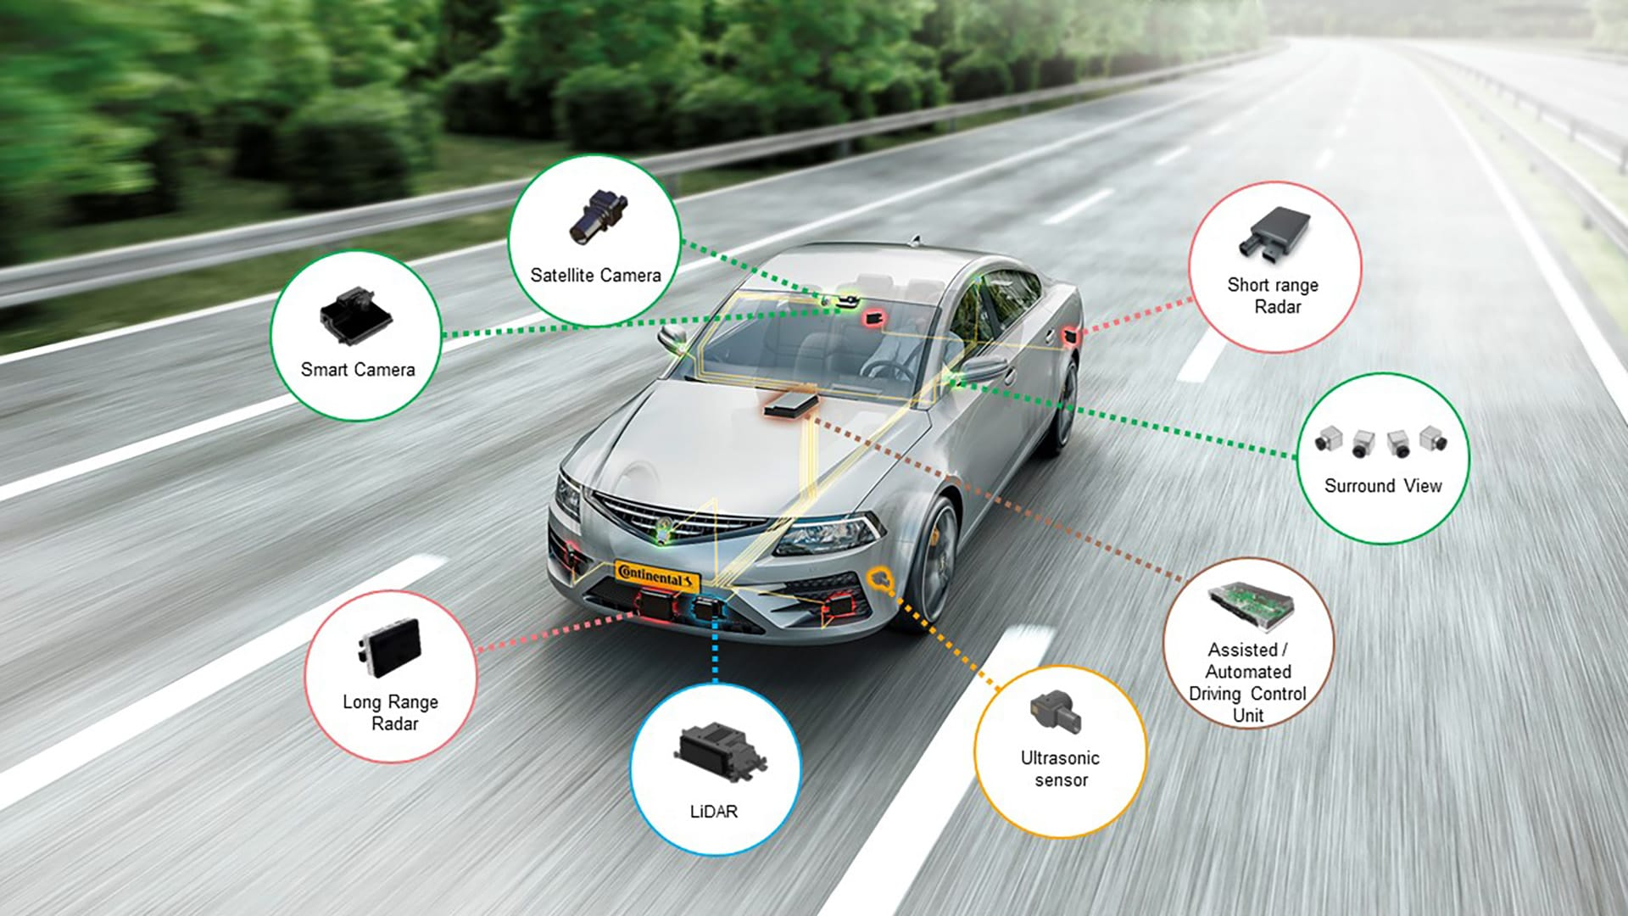
État de l’art : IOT des voitures
Advanced Driver Assistance Systems
Types de communication : V2V, V2I, I2V
Notes:
L’IoT permet aux véhicules de collecter, transmettre et analyser des données en temps réel pour améliorer la sécurité, le confort et l’efficacité.
Description rapide de chaque capteur affiché
Smart Camera : détecte les marquages au sol, les panneaux, les obstacles.
Satellite Camera : permet une vue panoramique à 360°.
Short Range Radar : utile pour la détection d’objets proches (parking, manœuvres).
Long Range Radar : mesure la distance et la vitesse des véhicules en amont (régulateur adaptatif).
LIDAR : crée une cartographie 3D de l’environnement.
Ultrasonic Sensor : utilisé pour le stationnement et la détection de proximité.
Assisted/Automated Driving Control Unit : centralise et analyse les données pour la prise de décision.
Surround View : reconstitution d’une vue complète autour du véhicule.
Évolution vers une automatisation complète (véhicules autonomes niveau 4 et 5).
Intégration avec des réseaux V2X (Vehicle-to-Everything) pour communiquer avec d’autres véhicules et l’infrastructure routière.

Slide 10
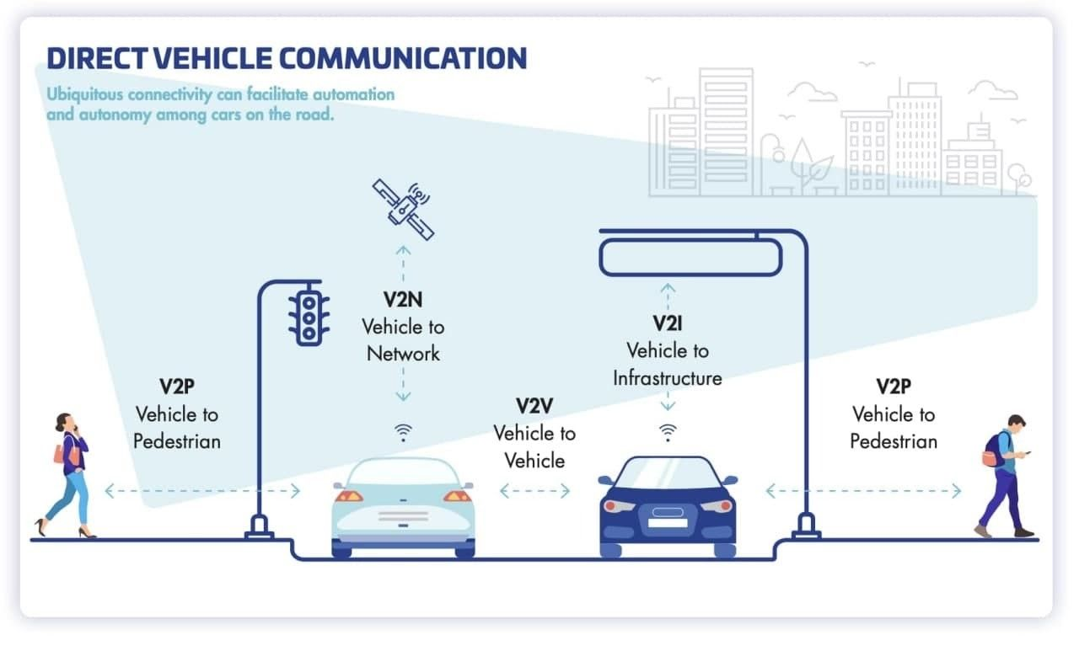
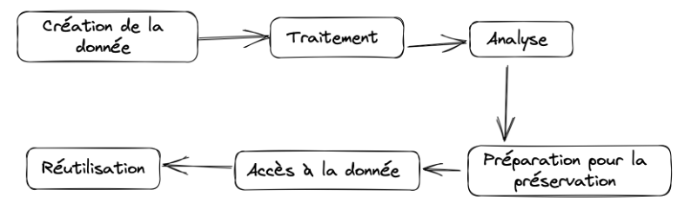
ÉTAT DE L’ART : échange de données
Notes:
Création : les données proviennent des capteurs du véhicule (caméras, radars, LIDAR, GPS…).
Traitement : filtrage, nettoyage et transformation pour les rendre exploitables.
Analyse : détection d’événements, prédictions, prise de décision.
Préservation : stockage sécurisé pour un usage ultérieur.
Accès : mise à disposition pour différents systèmes internes ou externes.
Réutilisation : apprentissage automatique, optimisation des systèmes, amélioration continue.
V2V (Vehicle to Vehicle) : échange d’informations entre véhicules pour éviter les collisions ou optimiser le trafic.
V2I (Vehicle to Infrastructure) : interaction avec les feux de circulation, panneaux intelligents, stations de recharge.
V2N (Vehicle to Network) : connexion à des serveurs distants pour la navigation, la météo, les mises à jour logicielles.
V2P (Vehicle to Pedestrian) : alerte des piétons ou cyclistes, par exemple via smartphone connecté ou signal lumineux/sonore.
Réduction des accidents grâce à l’anticipation et à la communication en temps réel.
Fluidification du trafic avec des informations partagées sur l’état des routes.
Intégration avec les villes intelligentes (smart cities).
Sécurité des données : chiffrement, protection contre le piratage.
Interopérabilité : normes communes pour que tous les véhicules et infrastructures puissent communiquer.
Latence faible : indispensable pour la réactivité en conduite autonome.

Slide 11

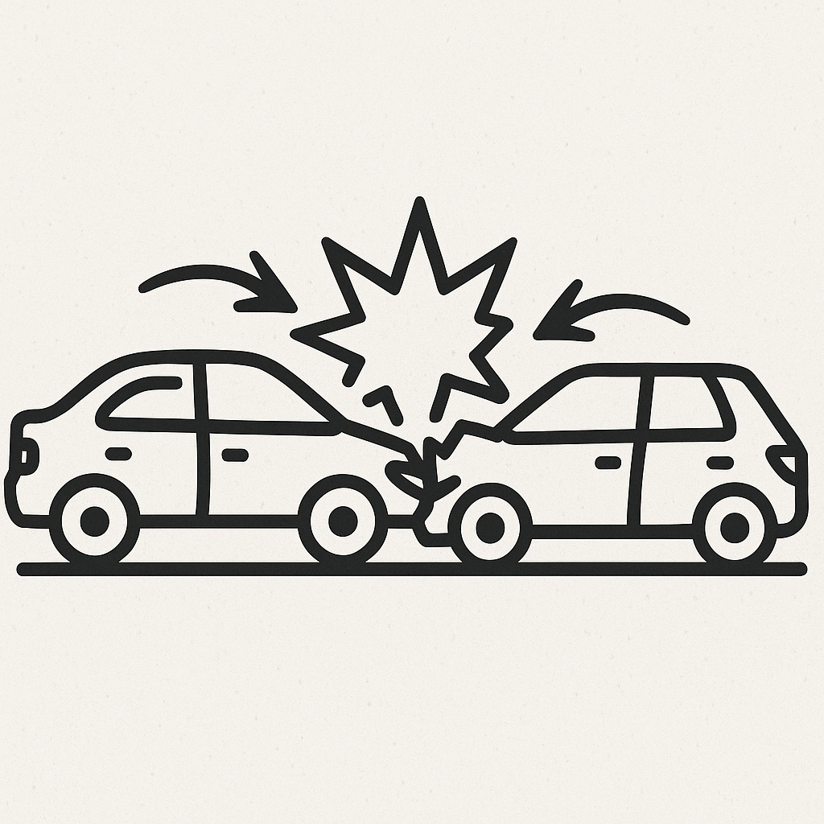

État de l’art : législation
Quelle est la personne en tord en cas d’accident ?
« Un conducteur doit être maître de son véhicule. »
Solutions possibles :
Porter plainte
Demander une indemnisation au constructeur

Slide 12
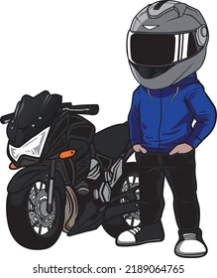
ÉTAT DE L’ART : PARTICULARITÉ DU DEUX-ROUES
Sensible aux facteurs extérieurs
Protection du motard quasiment inexistante
Notion d’équilibre
Notion de « niveaux »
Plus coupleux, plus rapide
Excès de confiance, gestion de groupe et des sentiments
Moins visible, petit gabarit
Moins visible
Fatigue et concentration
Enjeux technologiques

Slide 13
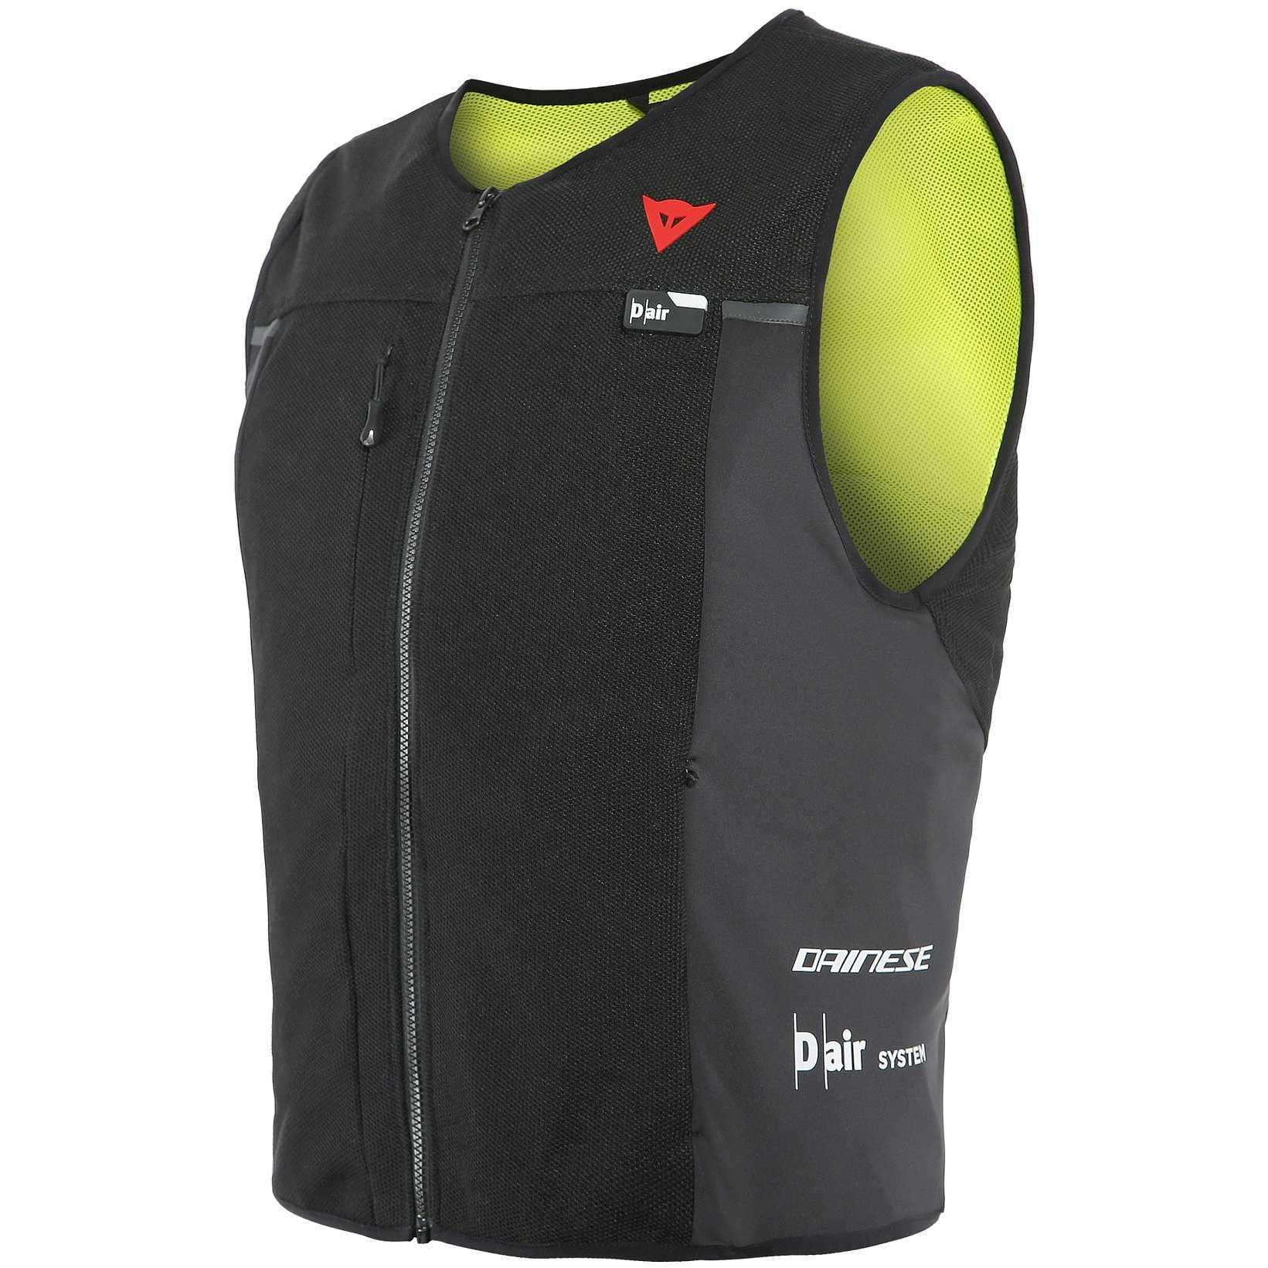
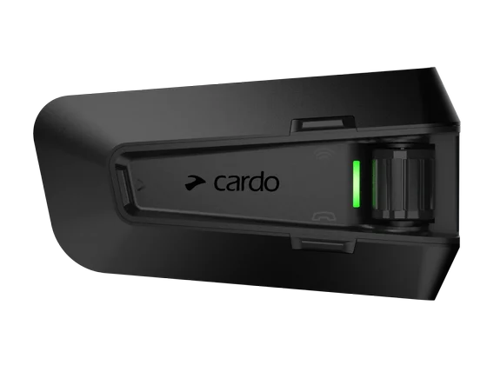
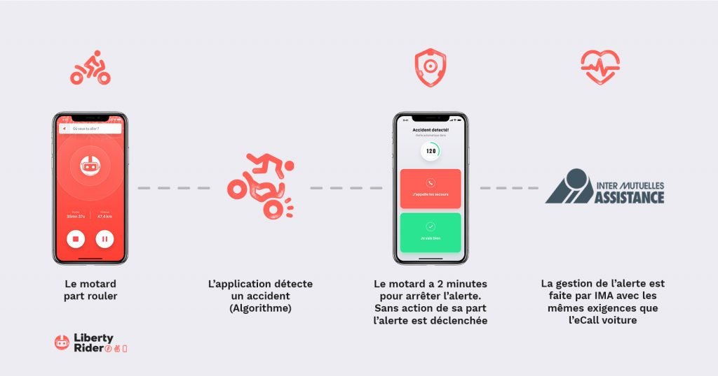
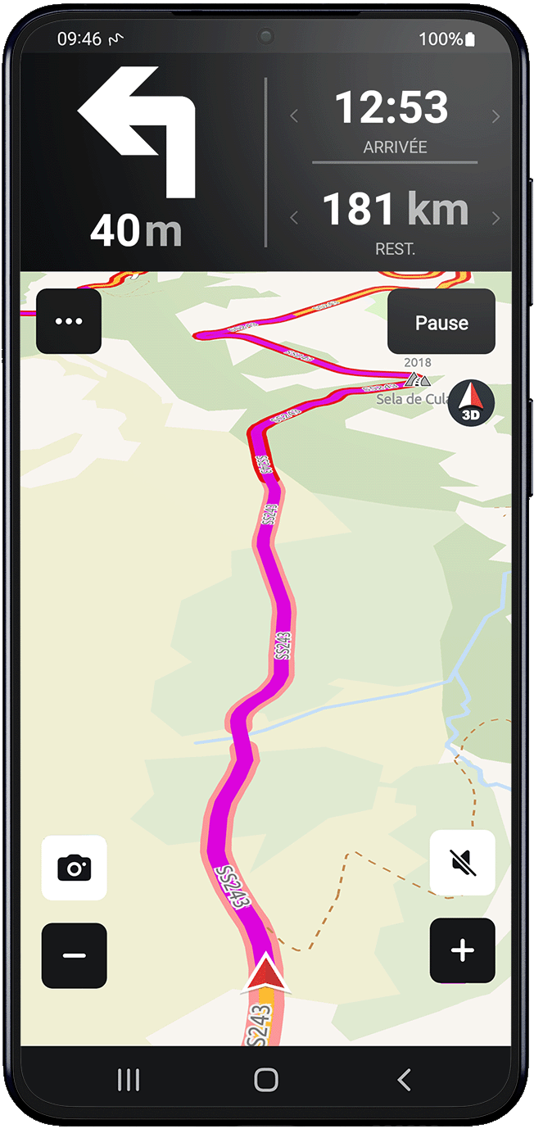
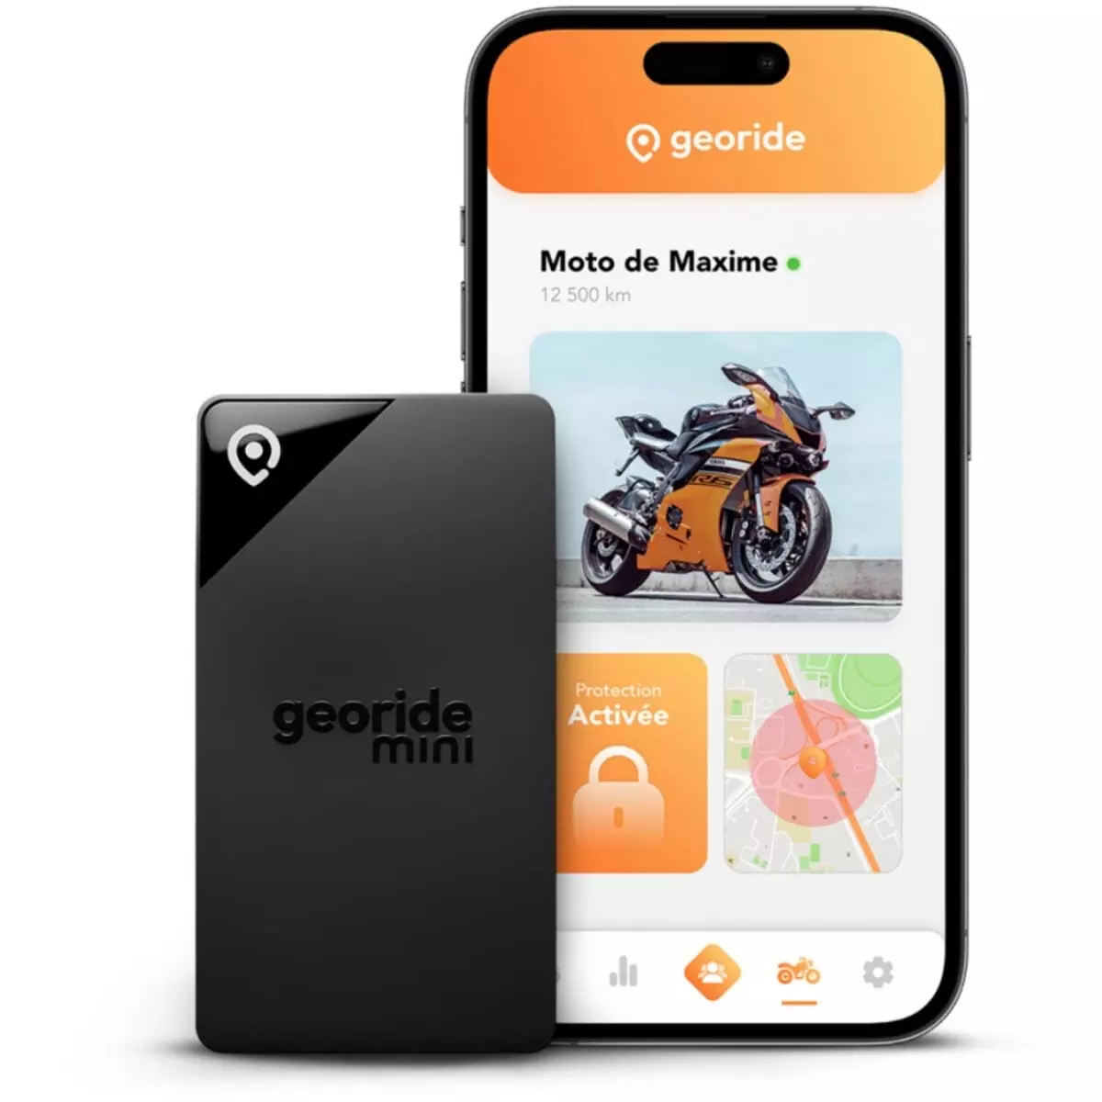
État de l’art : iot et défis pour un deux-roues
Notes:
Sécurité

Slide 14
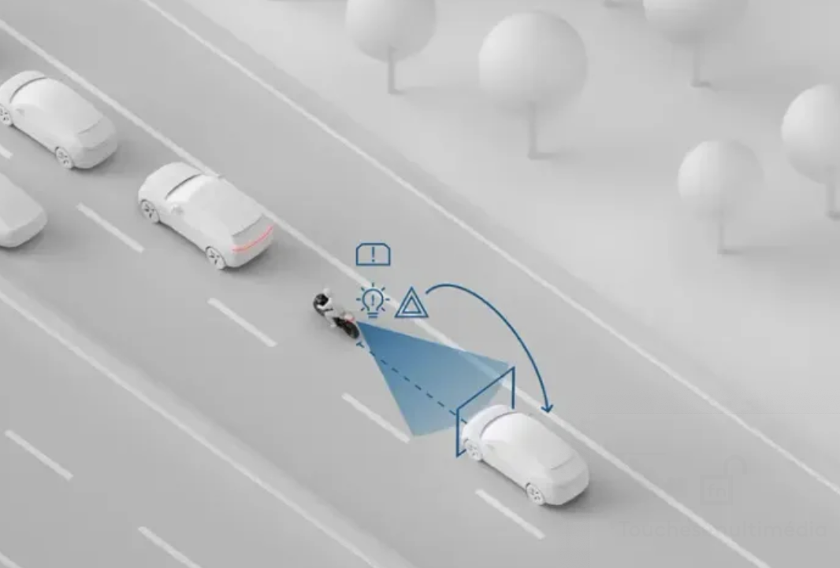
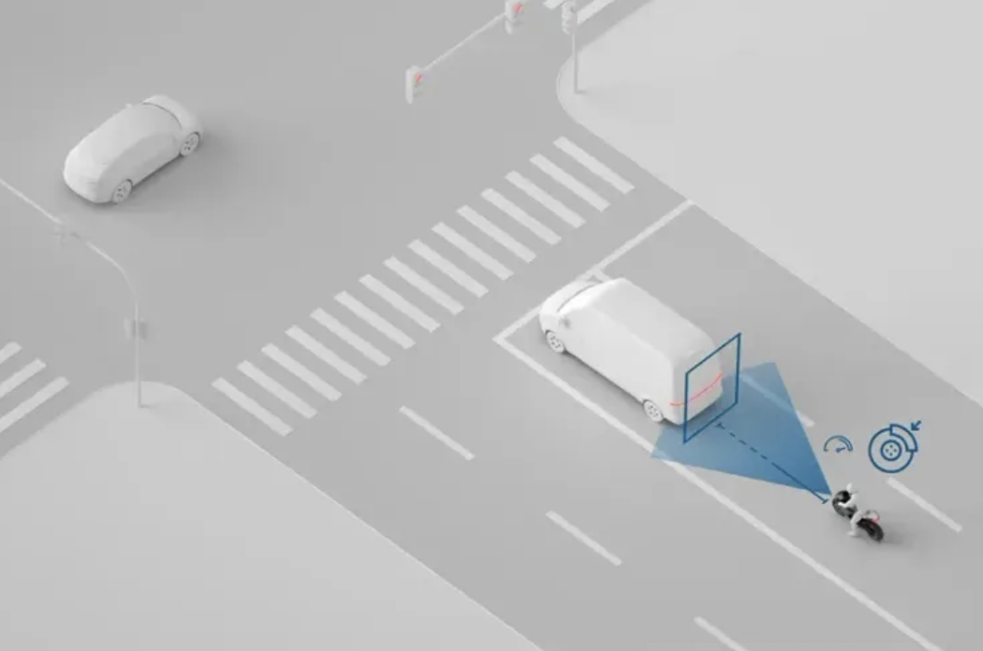
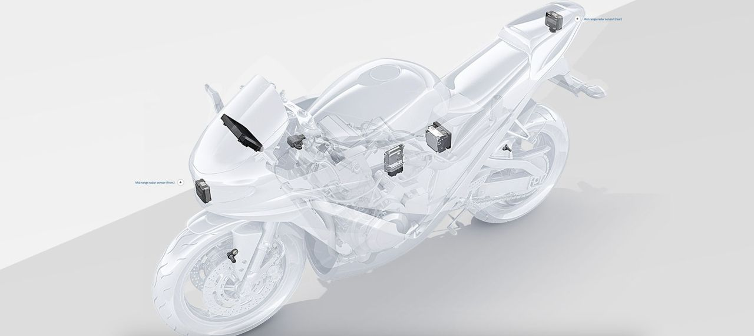
État de l’art : iot et défis pour un deux-roues
Notes:
Parler des virages, de la sensibilité
Les motos et scooters commencent à intégrer l’IoT, mais l’adoption est plus lente que pour les voitures.
Objectif : améliorer la sécurité, la maintenance et l’expérience du conducteur.
Espace limité : moins de place pour installer capteurs et calculateurs.
Alimentation électrique : batterie plus petite, donc besoin de solutions basse consommation.
Exposition aux conditions météo : capteurs soumis à l’eau, à la poussière, aux vibrations.
Ergonomie et sécurité : éviter de distraire le conducteur avec trop d’informations.
Coût : intégrer l’IoT sans rendre le véhicule trop cher pour le marché cible.
Développement de systèmes V2X spécifiques aux deux-roues pour mieux interagir avec les voitures et infrastructures.
Casques connectés avec affichage tête haute, commandes vocales et détection des dangers.

Slide 15
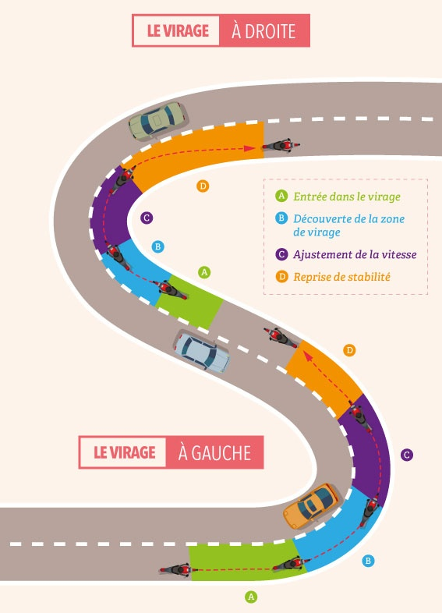
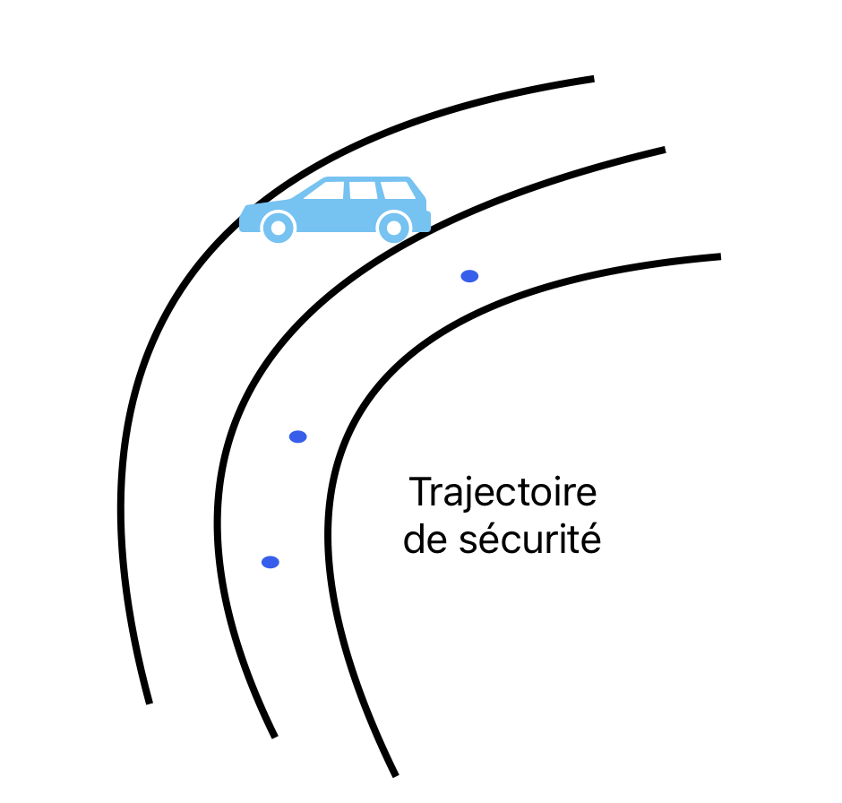
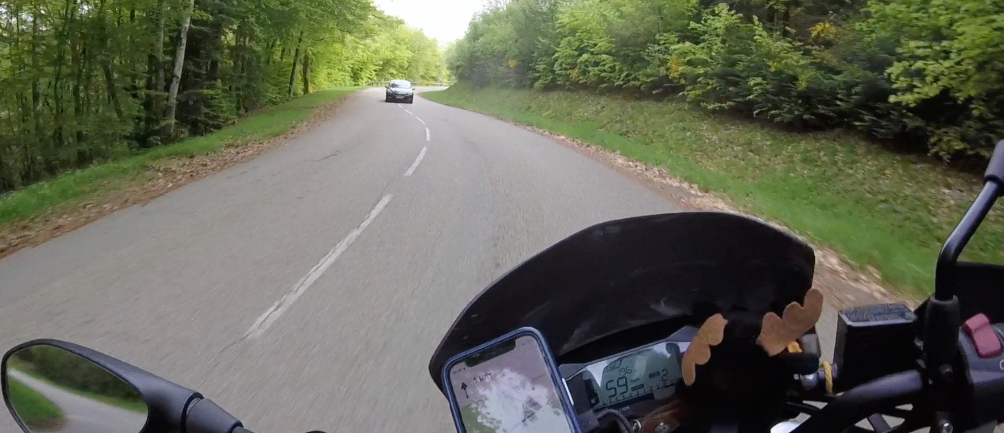
État de l’art : iot et défis pour un deux-roues
Notes:
Parler des virages, de la sensibilité

Slide 16
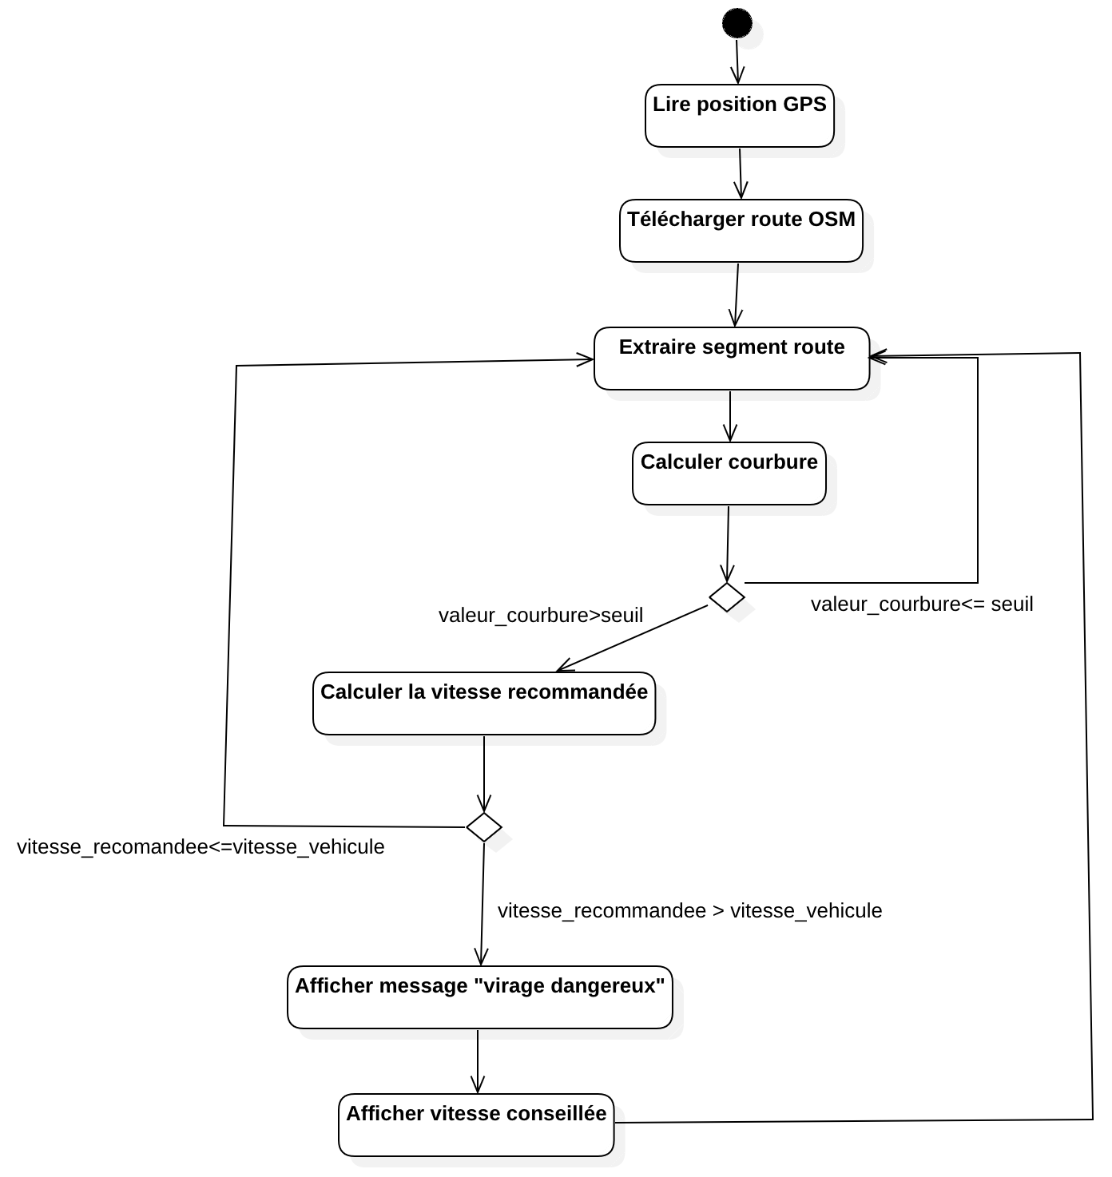
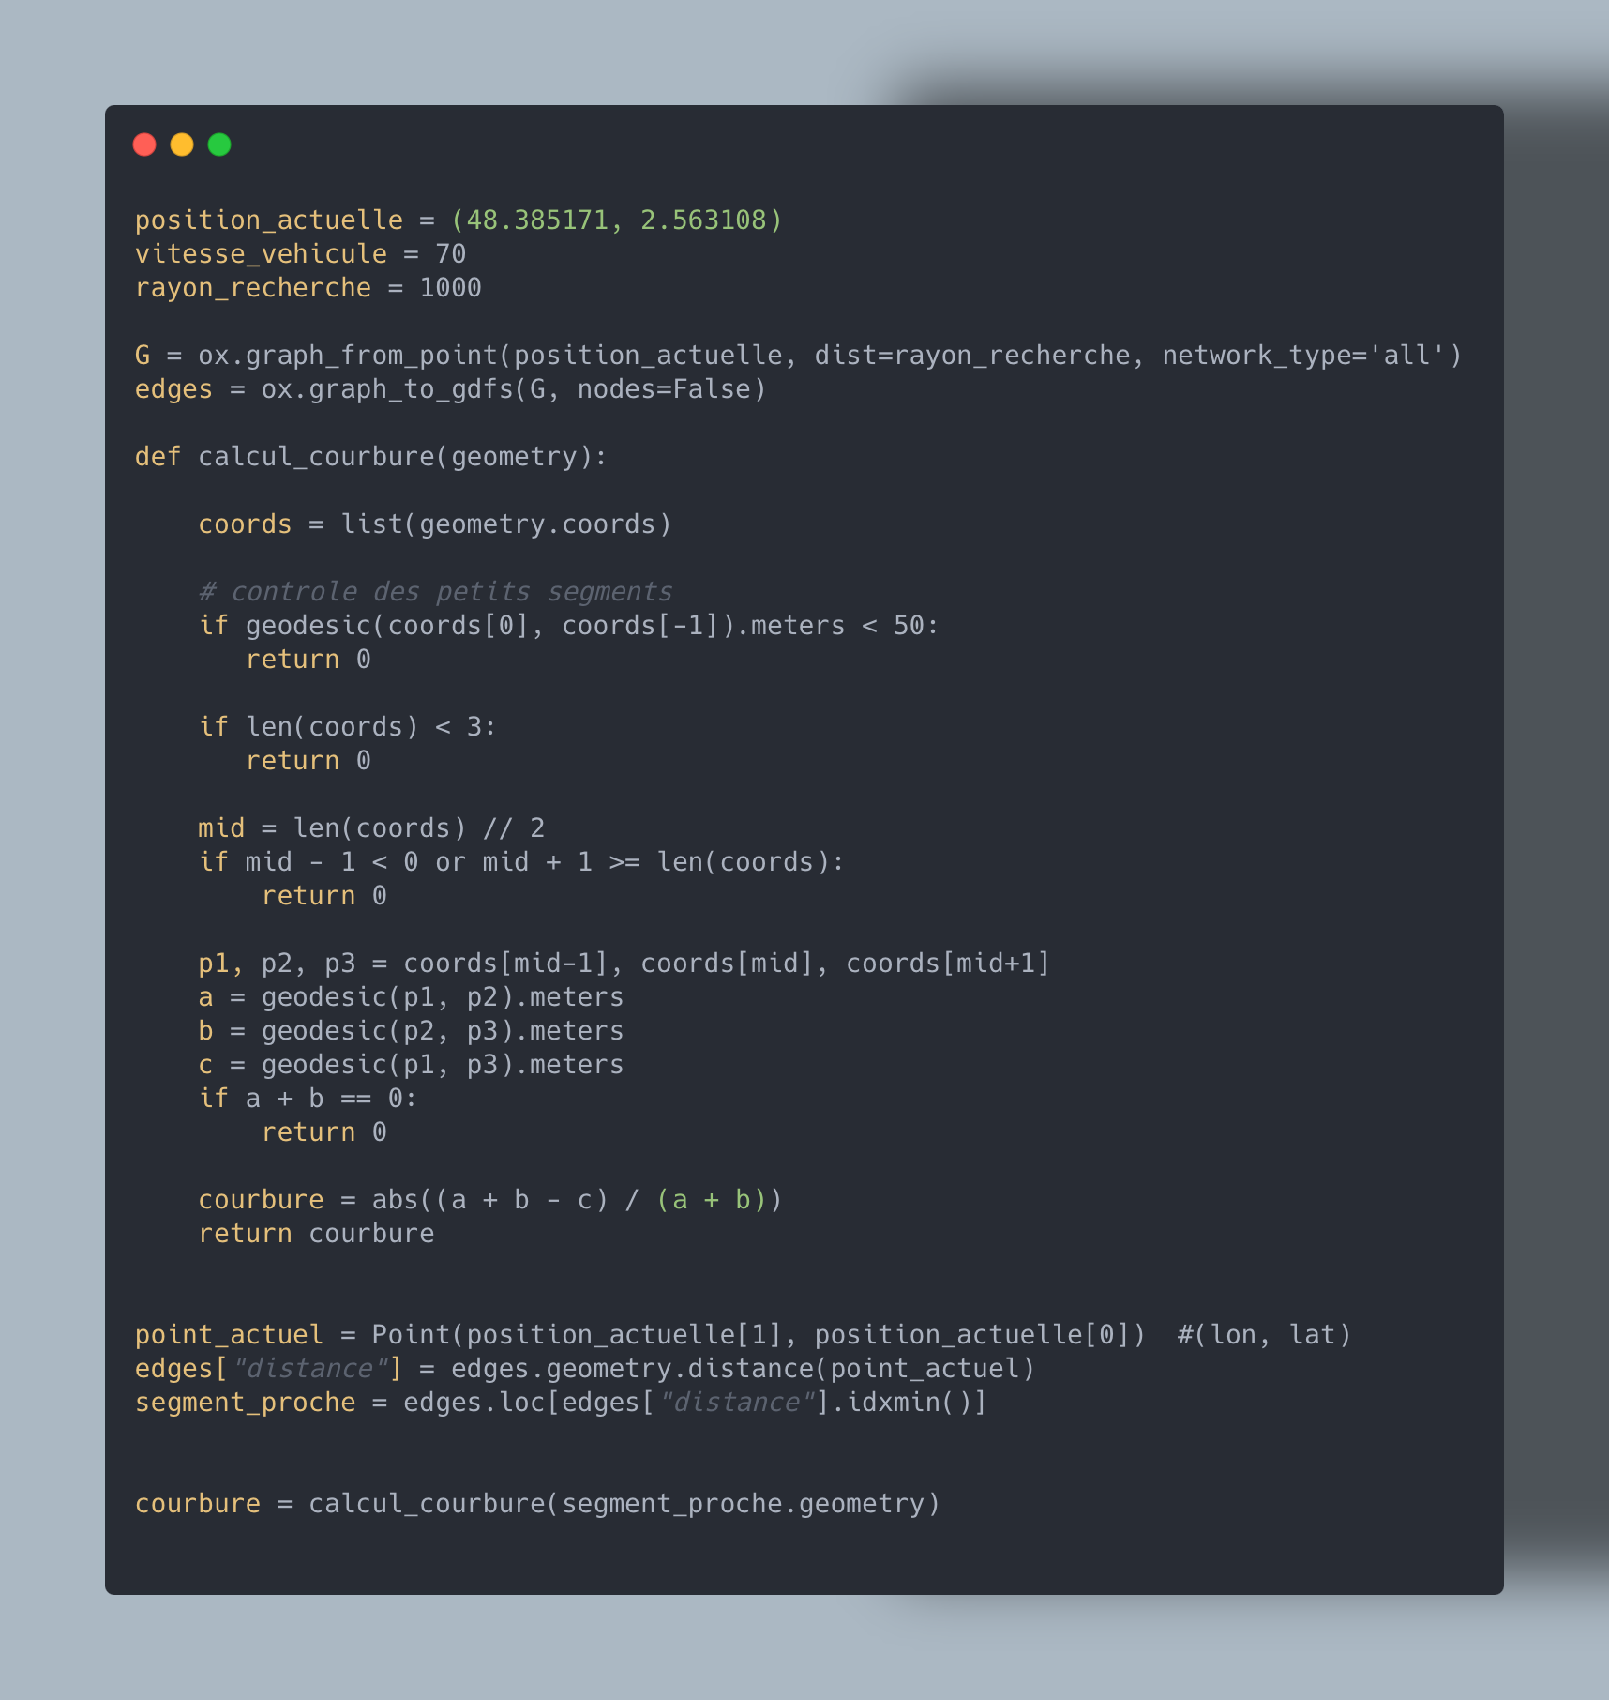
Apport de solution : programme

Slide 17
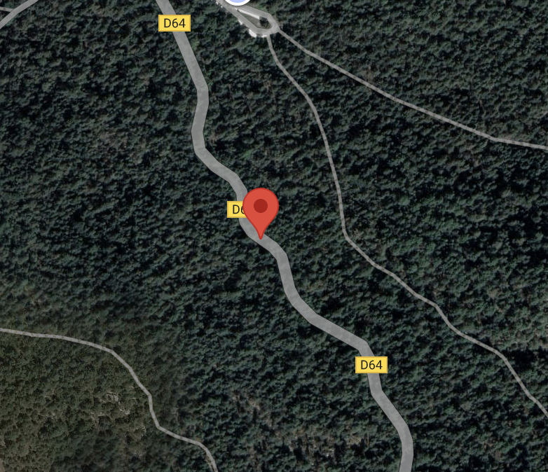
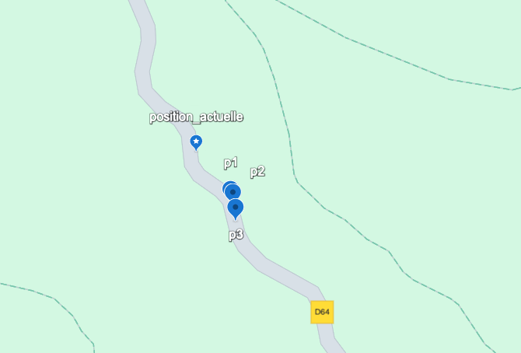
Apport de solution : Étude de cas
Notes:
Présentation étude de cas

Slide 18
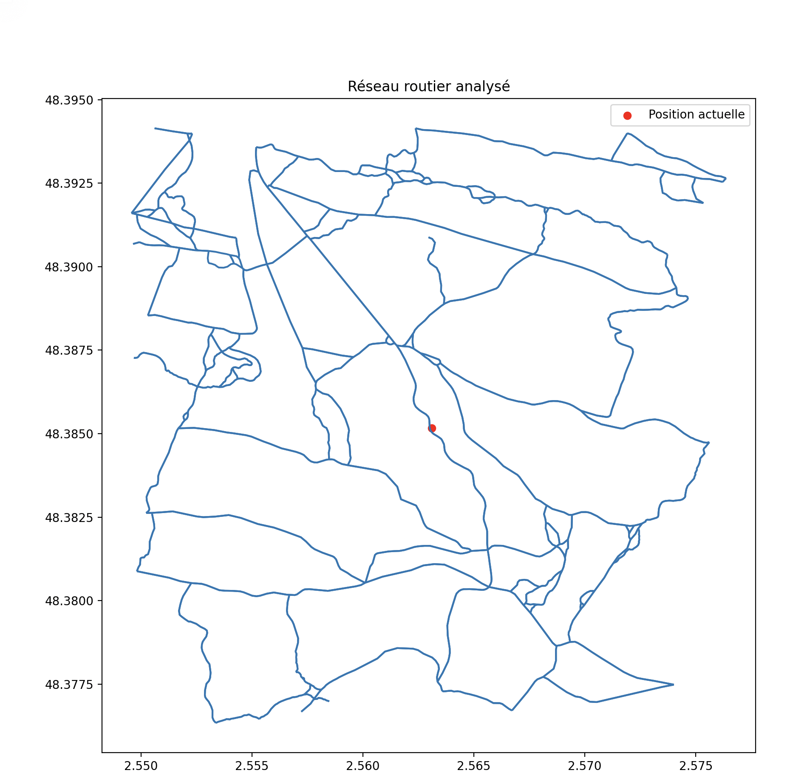
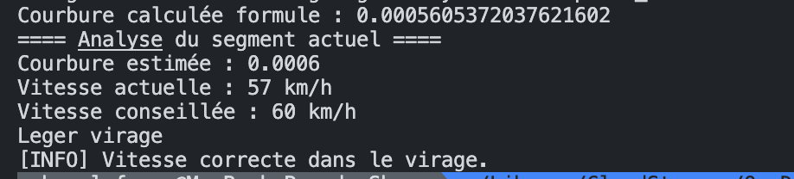
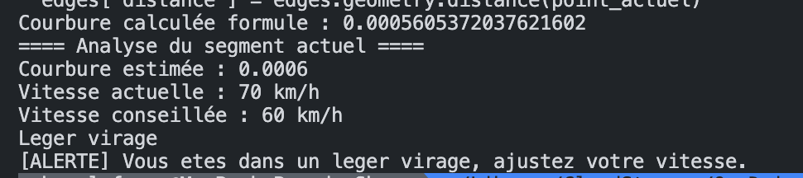
APPORT DE SOLUTION : Étude de cas
Cas n°1 :
Cas n°2 :
Notes:
Présentation étude de cas

Slide 19
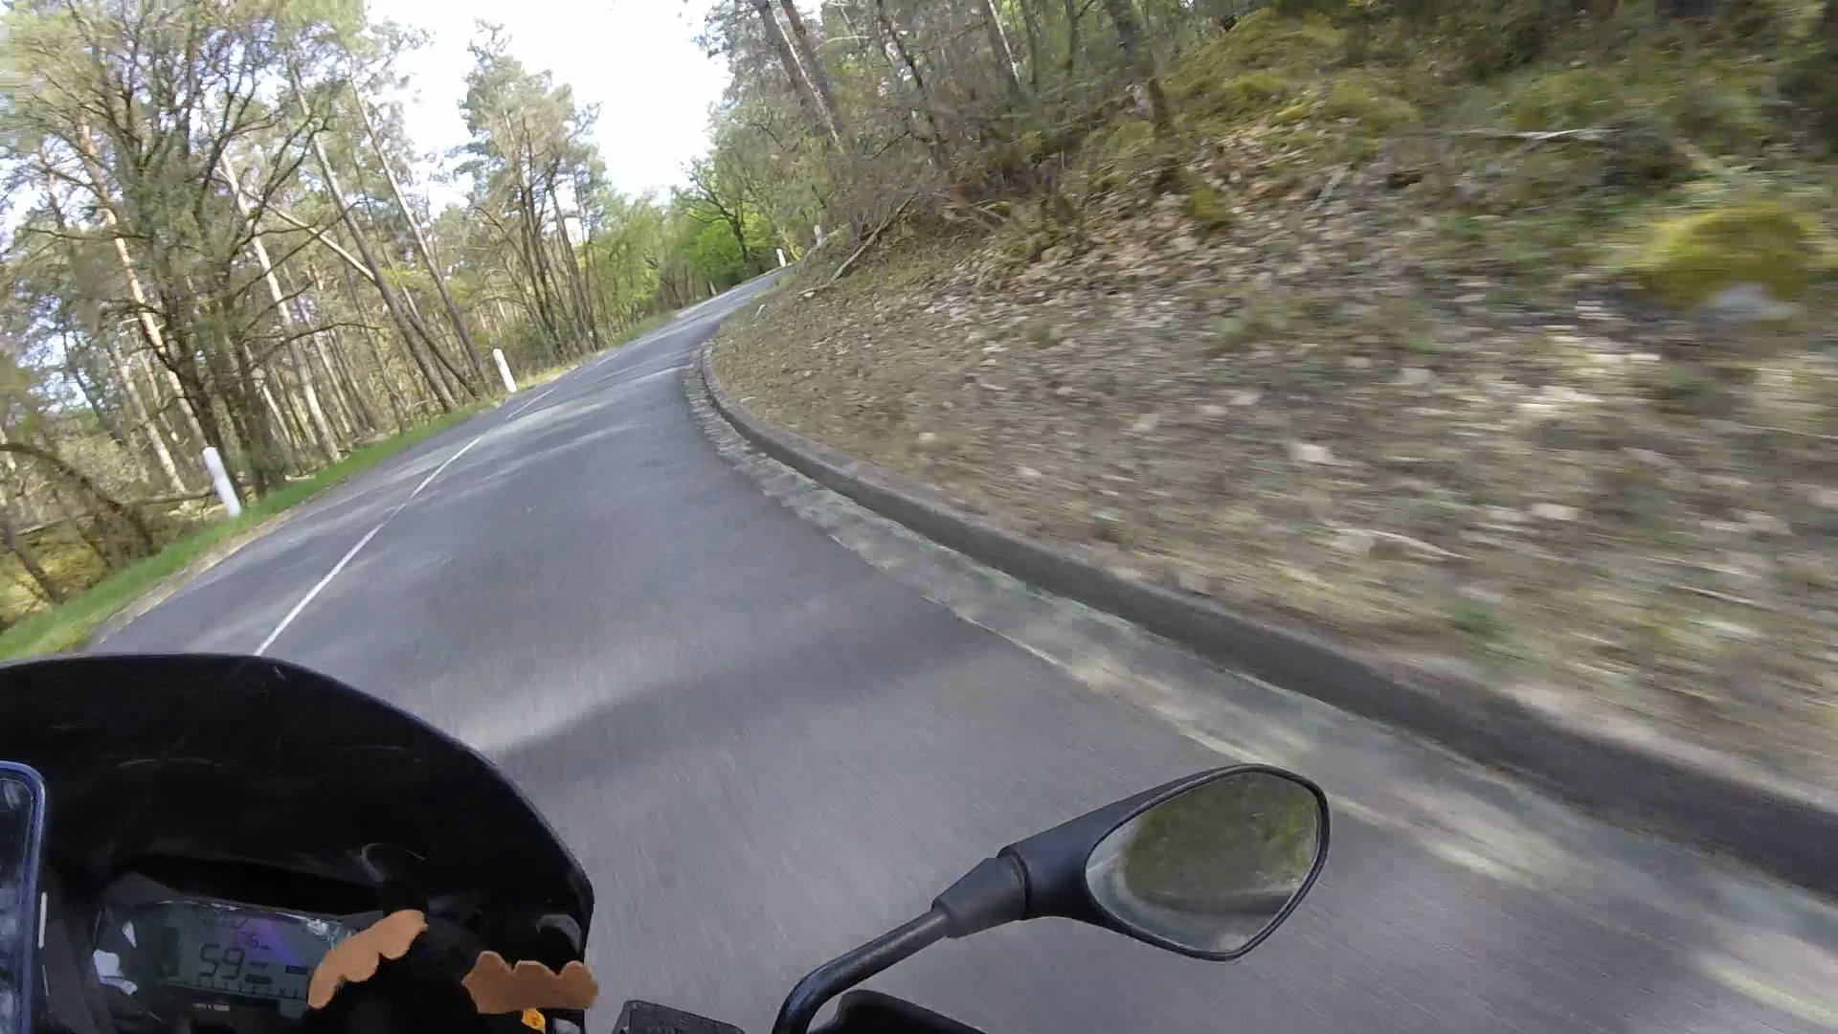
APPORT DE SOLUTION : Étude de cas
Virage à 70 km/h
Points à retenir :
Utilisation des trajectoires de sécurité,
Anticipation maximale -> Regard au loin,
Route étroite et complexe (dévers, ),
Vitesse élevée en fonction des paramètres de circulation
Notes:
Présentation étude de cas

Slide 20
APPORT DE SOLUTION : ÉTUDE DE FAISABILITÉ
FACTEUR D’IMPACT | MESURE | OBJECTIF | ATTEINT
Interaction de l’audience | Pourcentage (%) | 85 | 88
Rétention de connaissances | Pourcentage (%) | 75 | 80
Enquêtes postérieures à la présentation | Note moyenne | 4,2 | 4,5
Taux de référence | Pourcentage (%) | 10 | 12
Opportunités de collaboration | Nombre d’opportunités | 8 | 10

Slide 21
Contraintes et limites
Sur le programme :
• Le sens de circulation •

Slide 22
Conclusion
FACTEUR D’IMPACT | MESURE | OBJECTIF | ATTEINT
Interaction de l’audience | Pourcentage (%) | 85 | 88
Rétention de connaissances | Pourcentage (%) | 75 | 80
Enquêtes postérieures à la présentation | Note moyenne | 4,2 | 4,5
Taux de référence | Pourcentage (%) | 10 | 12
Opportunités de collaboration | Nombre d’opportunités | 8 | 10

Slide 23

MERCI pour votre attention

